Slide 1




CUENTA PÚBLICA
2023
ESCUELA JUAN LUIS SANFUENTES
25 DE MARZO DE 2023

Slide 2






ANTECEDENTES GENERALES
ÍNDICES DE EFICIENCIA INTERNA
CUENTAS FINANCIERAS

Slide 3
DATOS GENERALES
AÑO | 2023
NÚMERO DE DOCENTES | 75
NÚMERO DE ASIST. DE LA EDUCACIÓN | 64
TOTAL | 139

Slide 4
INDICES DE EFICIENCIA INTERNA
ÍNDICE | 2023
MATRÍCULA TOTAL | 995
APROBACIÓN | 990 | 99%
REPROBACIÓN | 5 | 1%
RETIRO (TRASLADOS) | 70 | 7%

Slide 5
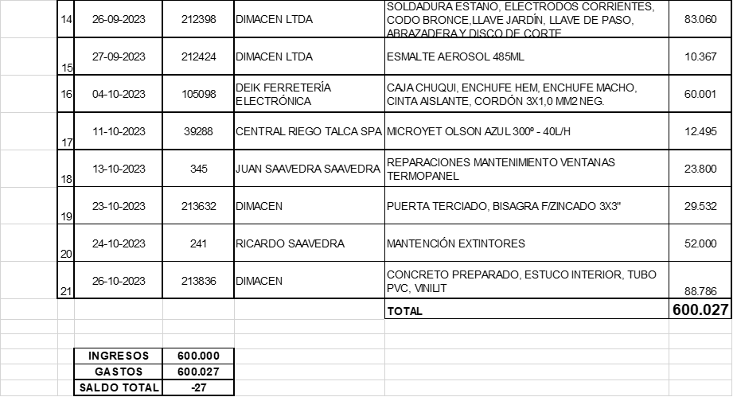
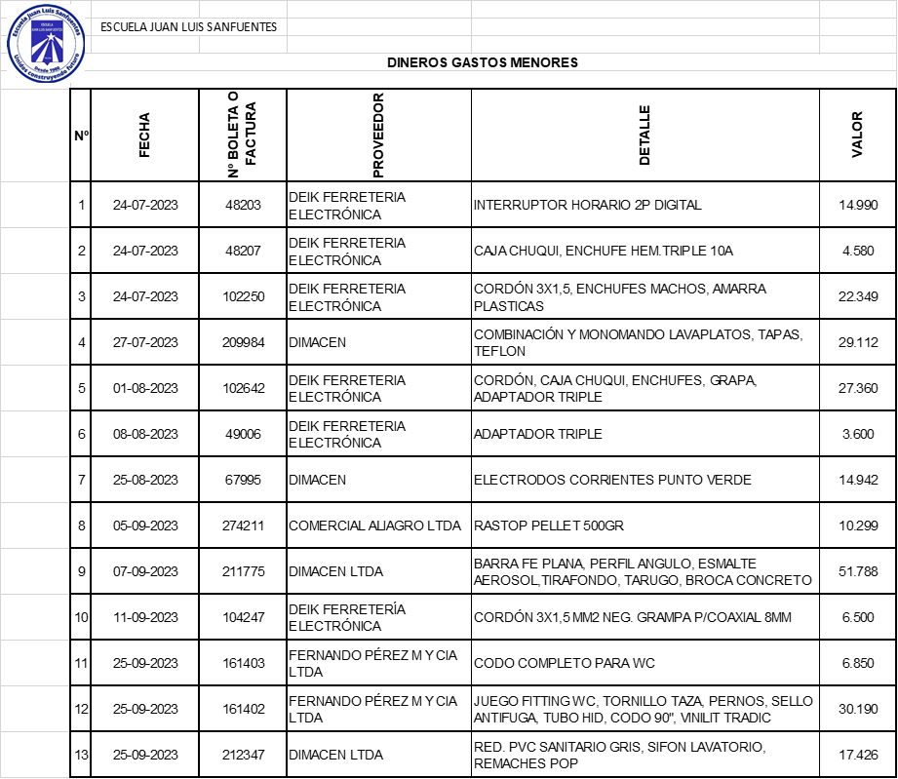
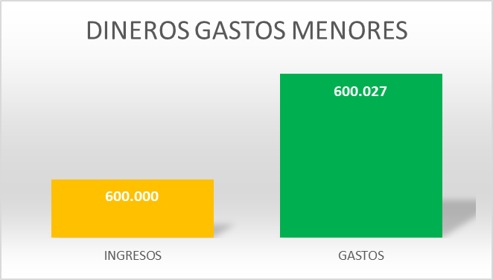
CUENTAS FINANCIERAS

Slide 6
Subvención de Mantenimiento 2023
Arrastre 2022 | Monto 2023 | Disponible | Giros Globales | Pago Proveedores | Saldo 2024
$ 32.993.511 | $ 9.938.815 | $ 42.932.326 | $ 600.000 | $ 13.568.465 | $ 28.763.861

Slide 7
Subvención PIE 2023
Saldo Inicial 2023 | Ingresos Enero-diciembre 2023 | Otros ingresos | Gastos Remuneraciones no rendidos | Gastos enero-diciembre 2023 | Remuneraciones Enero-diciembre 2023
$86.889.387.- | $336.414.240.- | $89.462.615.- | $2.408.401.- | $4.049.373.- | $368.198.412.-
Ordenes de compra Pdte | Prorrateo Gastos Daem | Saldo Final Enero- Diciembre 2023
$4.833.773.- | $10.793.991 | $122.482.292

Slide 8

INSPECTORÍA GENERAL
En el trabajo de gestión, organización y supervisión realizado durante el año 2023, se enfatizó en mejorar el funcionamiento de la escuela y garantizar el cumplimiento de las normas y organizaciones escolares.
MATRÍCULA GENERAL
ASISTENCIA
ALIMENTACIÓN
SALUD

Slide 9
MATRÍCULA GENERAL 2023
NIVEL | N° CURSOS | MATRÍCULA 2023
NIVEL PARVULARIO | 4 | 109
EDUCACIÓN BÁSICA | 32 | 886
TOTAL | 36 | 995

Slide 10
ASISTENCIA 2023
NIVEL | PORCENTAJE
NIVEL PARVULARIO | 79,3 %
PRIMER CICLO | 88,2 %
SEGUNDO CICLO | 88,3 %
ESTUDIANTES CON MENOS DEL 85 % | 25% (250 estudiantes)

Slide 11
ALIMENTACIÓN 2023
NIVEL | RACIONES
NIVEL PARVULARIO | 66
ENSEÑANZA BÁSICA | 271
TERCERA COLACIÓN | 30

Slide 12
SALUD 2023
ESTUDIANTES PESQUISADOS POR PRIMERA VEZ 2023
CURSO | MATRÍCULA | VISUAL | AUDITIVA | COLUMNA
PRE-KÍNDER | 49 | 10 | 7 | 0
KINDER | 66 | 24 | 14 | 0
1° BÁSICOS | 101 | 24 | 15 | 0
6° BÁSICOS | 122 | 29 | 0 | 0
TOTAL | 338 | 87 | 36 | 0
57 controles de oftalmología anuales y bianuales

Slide 13
UNIDAD TÉCNICO PEDAGÓGICA
Durante el años 2023 el trabajo de la unidad se focalizó en facilitar el logro de los objetivos institucionales, optimizar el desarrollo de los procesos técnico-pedagógicos y validarse como el principal soporte técnico que lidera los cambios y las acciones de mejoramiento al interior de la escuela.
PLANIFICACIÓN CURRICULAR
ACOMPAÑAMIENTO AL AULA
CONSEJOS TÉCNICO-PEDAGÓGICOS
PROYECCIÓN 2024

Slide 14
ACOMPAÑAMIENTO AL AULA
DOCENTES | CANTIDAD TOTAL | DOCENTES ACOMPAÑADOS Y RETROALIMETADOS | %
NIVEL PARVULARIO | 4 | 4 | 100%
PRIMER CICLO | 17 | 14 | 82%
SEGUNDO CICLO | 24 | 20 | 83%
PIE (CO ENSEÑANZA) | 13 | 13 | 100%
TOTAL | 58 | 51 | 88%

Slide 15
UNIDAD TÉCNICO PEDAGÓGICA
  EVALUACIÓN
APROBACIÓN Y REPROBACIÓN POR ASIGNATURA
La unidad de evaluación centró su trabajo en monitoreo, seguimiento y análisis y retroalimentación en evaluaciones DIA etapa diagnóstica, inicial, cierre. Además del monitoreo diario de instrumentos de evaluación en cada ciclo.
RESULTADO SIMCE
RESULTADOS DIA
PROMOCIÓN Y REPITENCIA

Slide 16
RESULTADOS EDUCATIVOS INTERNOS
PRINCIPALES ASIGNATURAS | 1° | 2° | 3° | 4°
LENGUAJE Y COMUNICACIÓN | 100% | 99% | 100% | 100%
MATEMÁTICA | 100% | 100% | 100% | 100%
HISTORIA, GEOGRAFÍA Y CS. SOCIALES | 100% | 100% | 100% | 98%
CIENCIAS NATURALES | 100% | 100% | 100% | 98%

Slide 17
RESULTADOS EDUCATIVOS INTERNOS
PRINCIPALES ASIGNATURAS | 5° | 6° | 7° | 8°
LENGUAJE Y COMUNICACIÓN | 99% | 100% | 100% | 100%
MATEMÁTICA | 100% | 100% | 100% | 100%
HISTORIA, GEOGRAFÍA Y CS. SOCIALES | 100% | 99% | 99% | 97%
CIENCIAS NATURALES | 100% | 100% | 100% | 100%

Slide 18
RESULTADOS SIMCE
EVALUACIÓN | 2023 | 2024
COMPRENSIÓN LECTORA | 238 | 264
MATEMÁTICA | 240 | 238
CIENCIAS O HISTORIA | — | —

Slide 20
PROMOCIÓN Y REPITENCIA
NIVEL | A | B | C | D | TOTAL
PRIMERO | 0 | 0 | 0 | 0 | 0
SEGUNDO | 0 | 0 | 0 | 0 | 0
TERCERO | 0 | 0 | 0 | 0 | 0
CUARTO | 0 | 1 | 0 | 1 | 2
TOTAL PRIMER CICLO |  |  |  |  | 2

Slide 21
PROMOCIÓN Y REPITENCIA
NIVEL | A | B | C | D | TOTAL
QUINTO | 0 | 0 | 0 | 0 | 0
SEXTO | 0 | 0 | 1 | 0 | 1
SÉPTIMO | 0 | 0 | 0 | 1 | 1
OCTAVO | 0 | 1 | 0 | 0 | 1
TOTAL SEGUNDO CICLO |  |  |  |  | 3

Slide 22
PROMOCIÓN Y REPITENCIA
CICLOS | TOTAL
PRIMER CICLO | 2
SEGUNDO CICLO | 3
TOTAL ESCUELA | 5

Slide 23
UNIDAD TÉCNICO PEDAGÓGICA
  ORIENTACIÓN
Programa Convivir
El proceso de orientación educacional durante el año 2023, realizó esfuerzos por cubrir las dimensiones formativa, curricular, vocacional y de Gestión Institucional .
Afectividad y sexualidad
Alimentación saludable
Orientación vocacional
A° Socioemocional (DIA)

Slide 24
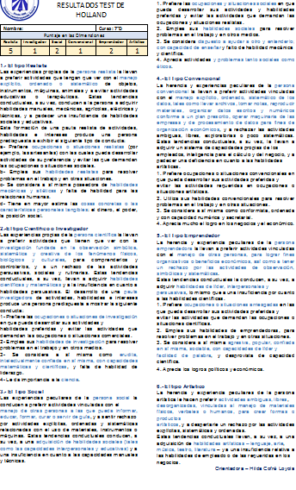
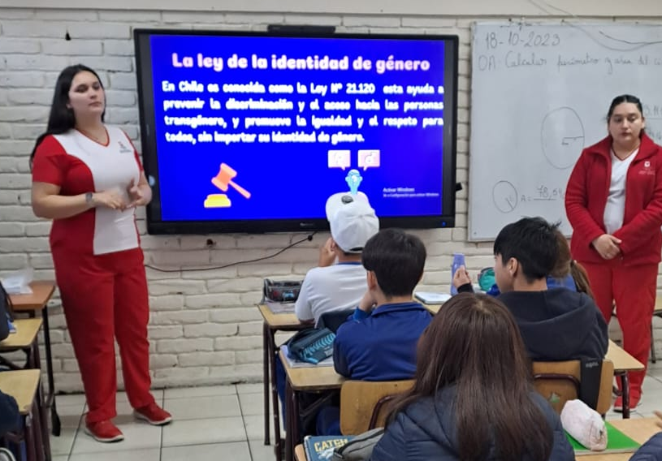
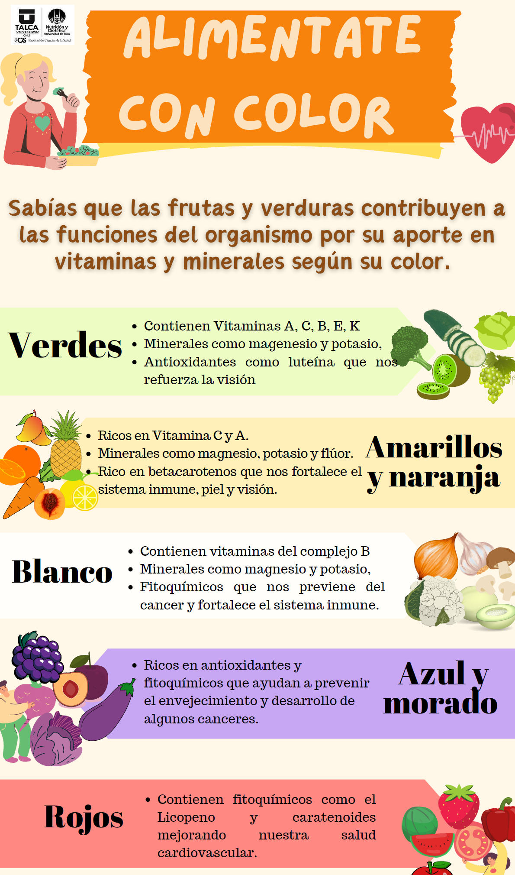
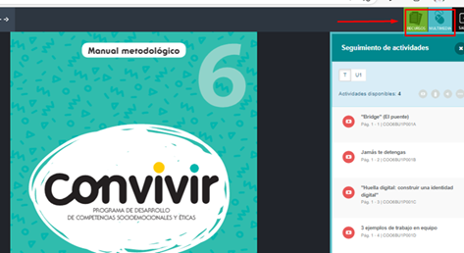

Slide 25
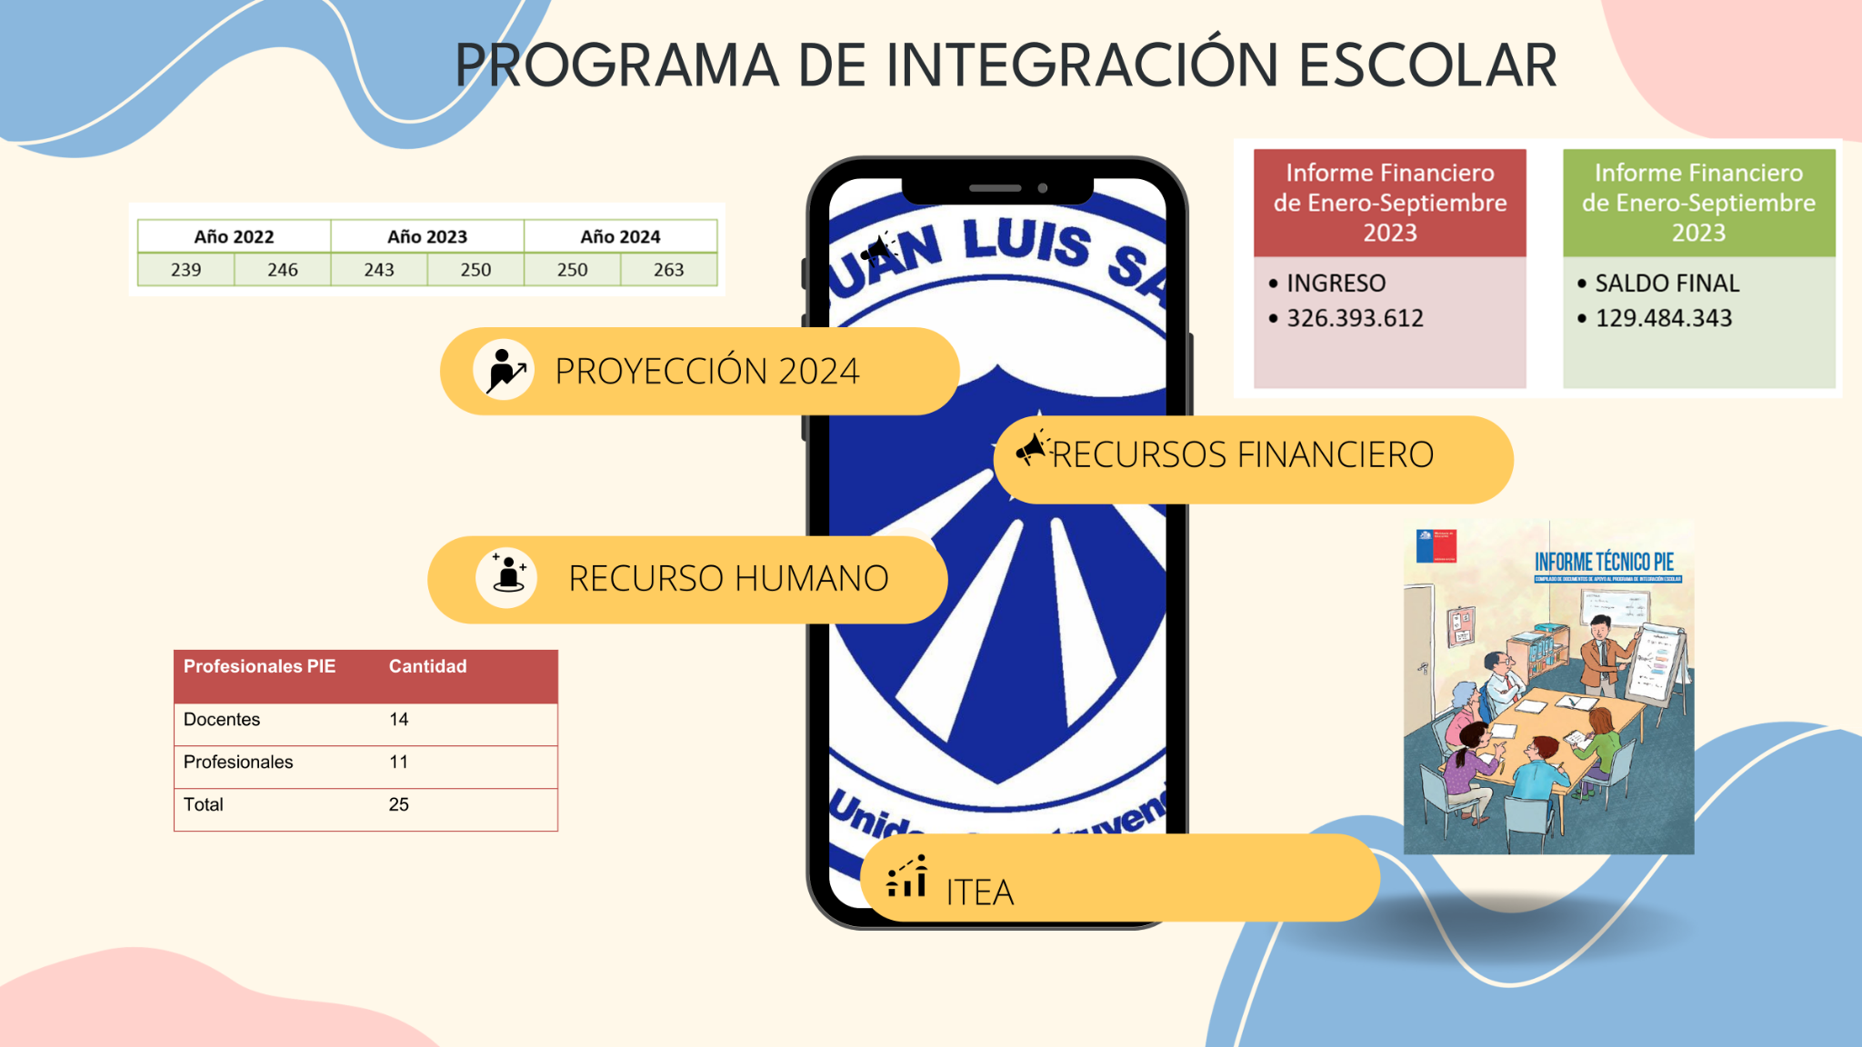

Slide 26



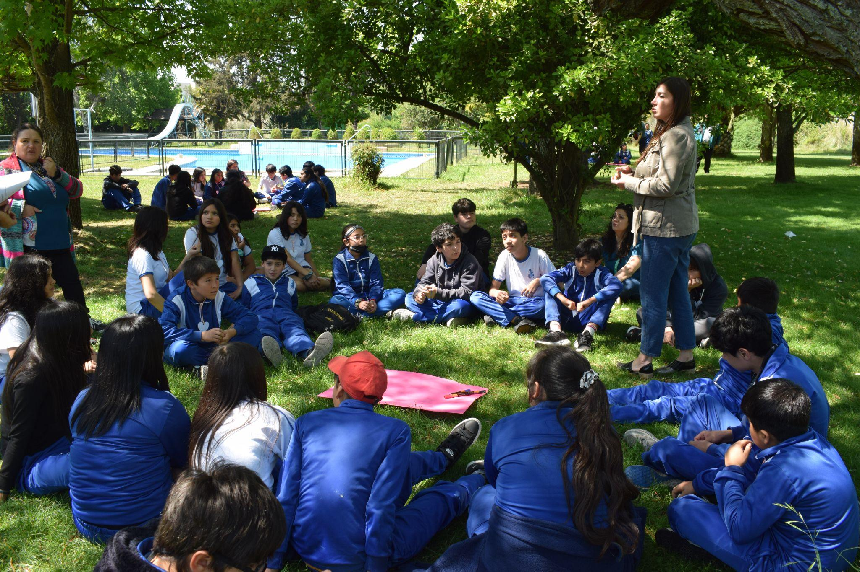
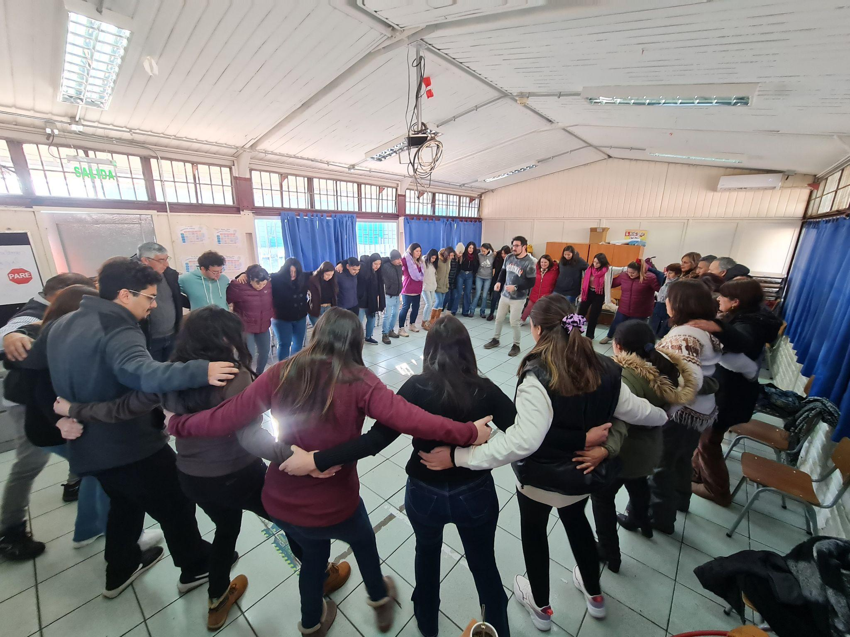


CONVIVENCIA ESCOLAR
ATENCIÓN A ESTUDIANTES | ATENCIÓN DE APODERADOS | MEDIACIONES ESCOLARES | ESTUDIANTES ATENDIDOS EN MEDIACIÓN | ATENCIÓN FUNCIONARIOS
853 | 450 | 278 | 1092 | 84
TALLERES REALIZADOS | COORD. REDES EXTERNAS | PLAN DE GESTIÓN | DERIV. TRIBUNAL DE FAMILIA | VISITAS DOMICILIARIAS
93 | 56 | 100% | 23 | 29

Slide 27
COORDINACIÓN SEP
Durante el año 2023 las principales funciones de la coordinación están centradas en el apoyo activo en las distintas etapas del PME.
Seguimiento y monitoreo de todas las adquisiciones.
Monitoreo diario de realización de refuerzos educativos y talleres.
Apoyo a la unidad Técnico Pedagógica
% EJECUCIÓN ACCIONES PME
ADQUISICIONES AÑO 2023
TALLERES SEP
RECURSOS FINANCIEROS

Slide 28
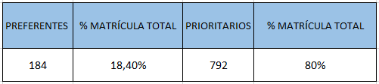
COORDINACIÓN SEP
CANTIDAD DE ESTUDIANTES PREFERENTES Y PRIORITARIOS 2023

Slide 29
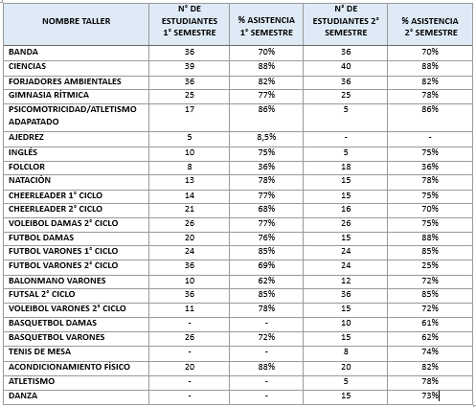
COORDINACIÓN SEP
TALLERES SEP

Slide 30
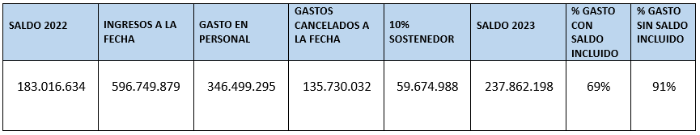
COORDINACIÓN SEP
RECURSOS FINANCIEROS : RESUMEN

Slide 31
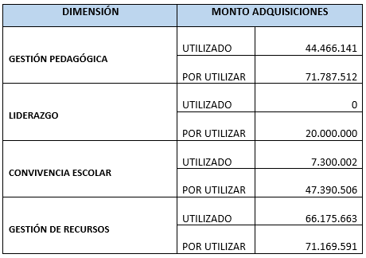
COORDINACIÓN SEP
RECURSOS FINANCIEROS : ADQUISICIONES 2023

Slide 32


Slide 33
¡MUCHAS GRACIAS!

